Slide 1
Gerenciamento Cartão Ponto

Slide 2
Acesso Web
Objetivo – Proporcionar aos gestores uma ferramenta de acesso através da web, as marcações do cartão ponto de seus colaboradores, visando o acompanhamento – horas extras, faltas e falhas de marcação.
Os gestores só podem visualizar , não é liberado nenhuma alteração.

Slide 3
Como acessar?
Todas empresas devem acessar o link abaixo
http://aplic1.hazul.com.br/ponto4/Paginas/pgCalculos.aspx
Favor solicitar senha ao RH

Slide 4
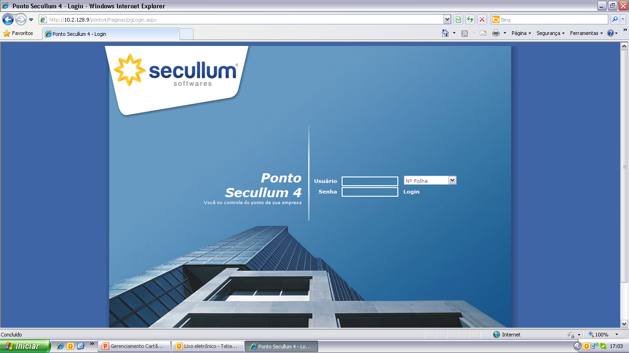
Como acessar?
Trocar para nº identificador
Cada gestor receberá sua senha de acesso ao término do treinamento.

Slide 5
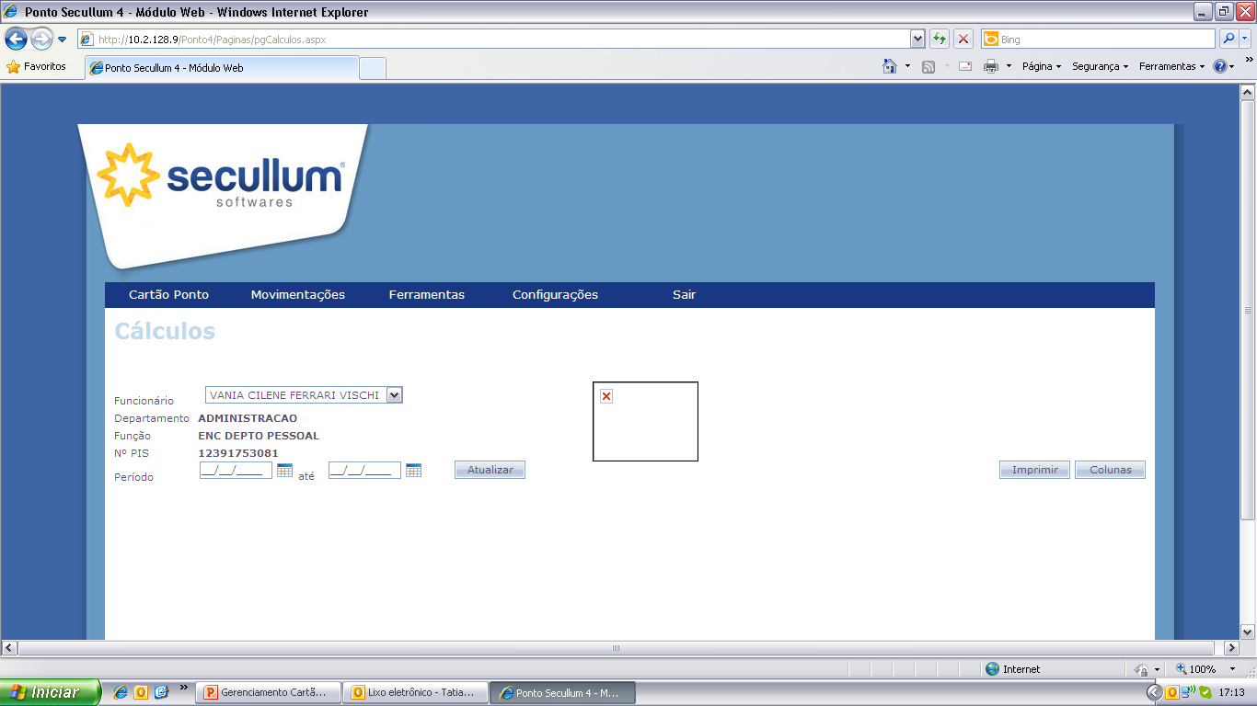
Como visualizar?
Selecionar o funcionário

Slide 6
Como visualizar?
Selecionar o funcionário
SELECIONAR O PERÍODO DAS MARCAÇÕES

Slide 7
Como visualizar?
Selecionar o funcionário

Slide 8
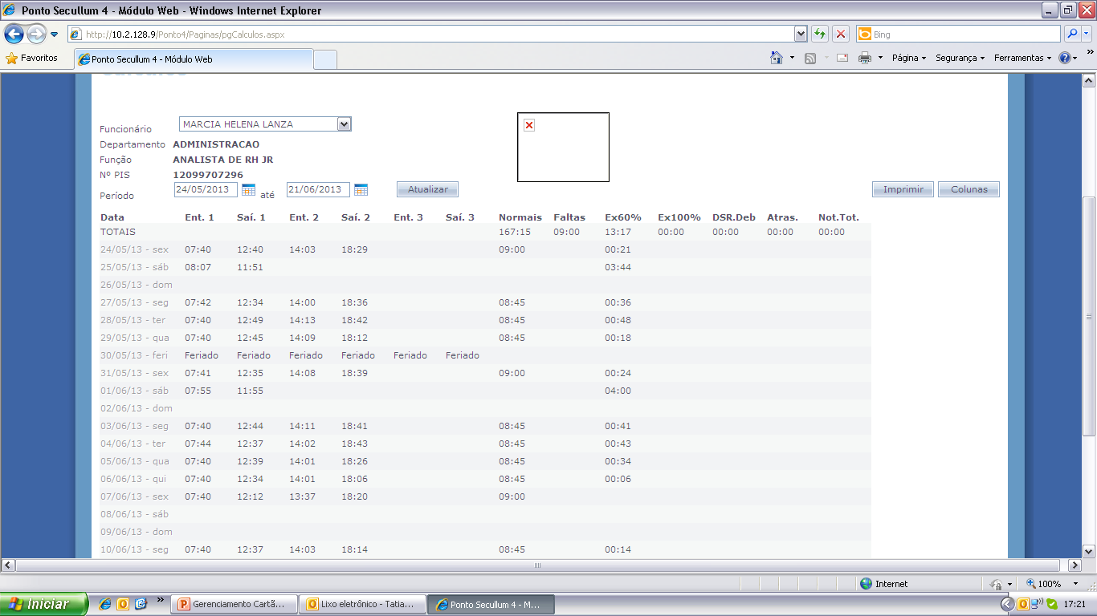

Slide 9
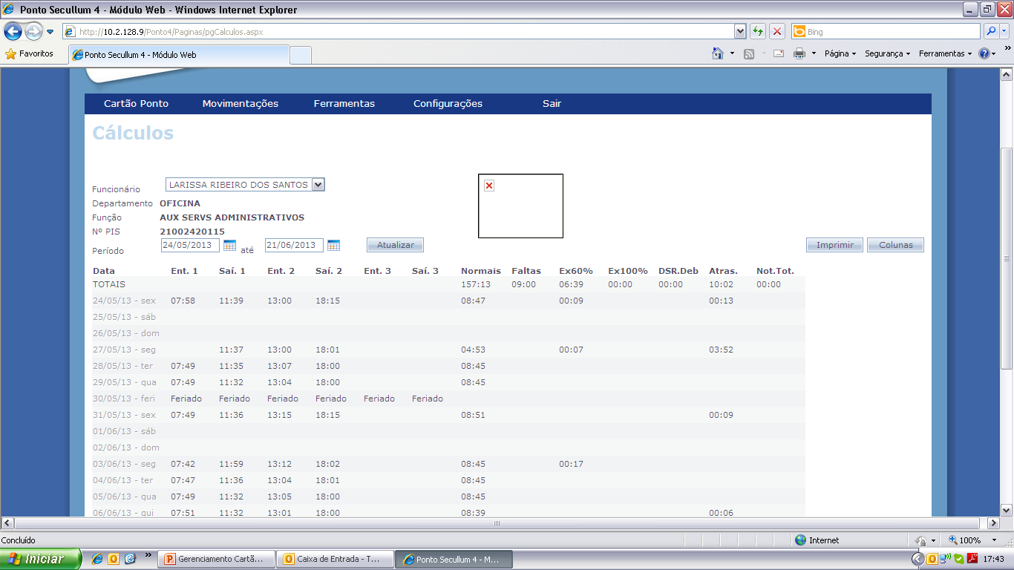

Slide 10
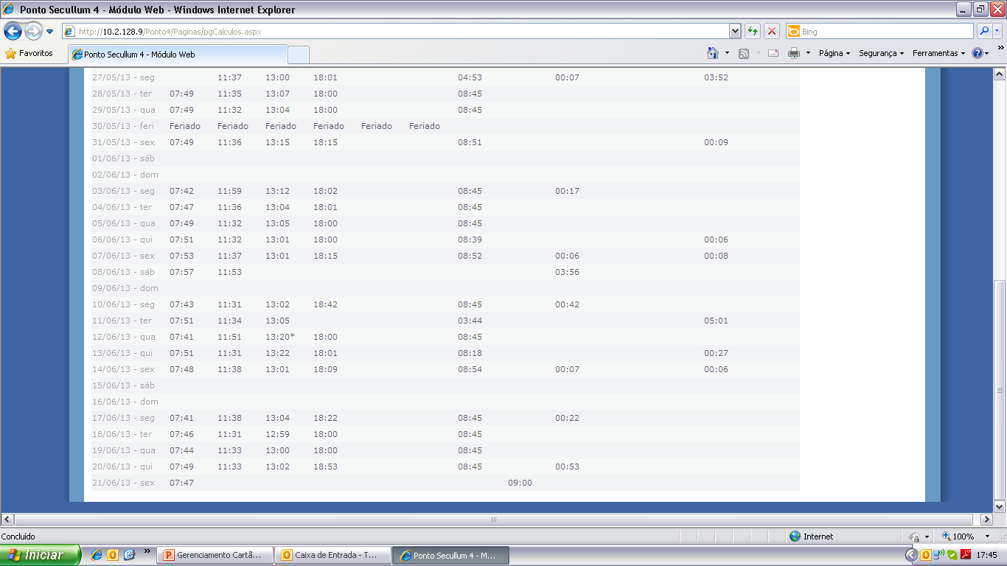

Slide 11
LEMBRETES
Acesse o ponto de seus colaboradores;
Verificou alguma divergência – Comunique imediatamente
o RH ;
As coletas são feitas diariamente no período da manhã, sempre a visualização será do dia anterior;
UTILIZE ESSE INSTRUMENTO PARA OTIMIZAR SUA GESTÃO

